Slide 1
Einführung in die
Programmiersprache
C
Fachbereich 10 - Statik/Baumechanik
Dr. E. Baeck
V15-S03-D06
ernst.baeck@uni-essen.de

Slide 2
Allgemeines zu C
  Entwicklungsgeschichte
  Strukturierte Programmierung
  Anwendungsgebiete
Die Entwicklungsumgebung
  Programmdateien
  Make, Compiler, Linker und andere Hilfsprogramme
  Integrierte Entwicklungsumgebungen MSDEV
Grundbegriffe
Der Preprozessor
  Dateien einbinden
  Definition von Makros
  Bedingtes Übersetzen
Überblick

Slide 3
Variablen und Konstanten
  Namenskonvention
  Konstanten
  Datentypen
  Variablennamen
  Felder und Strings
  Zeiger, Adresse und Wert
  Definieren, Deklarieren
  Umwandlungsregeln
  Formatzeichen
Formatierte Bildschirm-Ein-/Ausgabe
  printf, scanf
  Ein-/Ausgabeformate
Überblick

Slide 4
Operatoren 1
  Arithmetische Operatoren
  Vergleichsoperatoren
Anweisungen 1
  for - Schleife
  while - Schleife
  do-while - Schleife
  if - else - Anweisung
  continue - / break-Anweisung
Beispiele 1
  Hello World!
  Fakultät-Berechnung
  Reiheneintwicklung der Funktion sin(x)
Überblick

Slide 5
Funktionen
  Hauptprogramm main, Kommandozeile
  Funktionsaufbau
  Parameterübergabe
  Übergabe von Funktionen
  Rückgabe-Werte
Anweisungen 2
  switch - case - Anweisung
  goto - Anweisung
Beispiele 2
  Simpson-Regel mit Genauigkeitssteuerung
  Newton-Verfahren / Lösung nicht linearer Gleichungen
Überblick

Slide 6
Stringfunktionen
  Allgemeines
  strcpy, strncpy, strcat, strncat
  strcmp, strchr, strlen,
  sprintf, sscanf
Dateifunktionen
  Allgemeines
  _access, remove
  fopen, fclose
  fgets, fprintf, fscanf
  fread, fwrite, fseek
Beispiele 3
  Invertieren einer regulären Linksdreiecksmatrix
Überblick

Slide 7
Speicherfunktionen
  Dynamische Speicherverwaltung (malloc, free)
  Initialisieren von Speicherbereichen (memset)
  Kopieren von Speicherbereichen (memcpy, memmove)
Datenstrukturen
  Einfache Strukturen
  Typdefinitionen
  Dynamisches Anlagen von Datenstrukturen
Beispiel 4
  B&B-Eingabedatei für Ringsteifen
  B&B-View - Visualisierung der B&B-Eingabe
Überblick

Slide 8
Operatoren 1
  Logische Operatoren
  Bit-Operatoren
Konvertierungsfunktionen
  Konvertierung von Zeichenketten ohne Prüfung
  Konvertierung von Zeichenketten mit Prüfung
  Konvertierung von numerischen Werten
Beispiel 5
  BUBZYL: Automatische Generierung einer
  B&B-Eingabedatei für Zylinder
Überblick

Slide 9
Funktionen
  Sortieren mit qsort
Beispiel 6
  BUBMERGE: Kombinieren zweier B&B-Eingabedateien
Beispiel 7
  BUBBAUTL: B&B-Bauteilverwaltung
Überblick

Slide 10
Literatur
  Das Microsoft C & Quick C Buch
  D. Gromm,
  Sybex-Verlag (1989)
  Taschenbuch der Mathematik
  Bronstein - Semendjajew,
  B. G. Teubner Verlagsgesellschaft, Leipzig (1969)
  Matrizen - Numerik
  Schwarz / Rutishauser / Stiefel,
  B. G. Teubner Verlagsgesellschaft, Stuttgart (1972)
Überblick

Slide 11
Zugang
  Benutzername ckurs
  Kennwort ckurs!
  Domäne uge-statik

Slide 12
Allgemeines zu C
  Entwicklungsgeschichte
  Strukturierte Programmierung
  Anwendungsgebiete

Slide 13
Entwicklungsgeschichte
Nach dem Entwicklungsstand der Programmiersprachen ist C ein relativ alte Programmiersprache, da die eigentliche Basis zum jetzigen C-Standard in den 60er Jahren anhand der Sprache BCPL geschaffen wurde.
BCPL wurde von Martin Richards in Massachusetts entwickelt und war seinerseits eine der gängigsten Sprachen in der Systemprogrammierung.
Als Weiterentwicklung folgte 1970 durch Ken Thompson die Sprache B für den Einsatz des ersten UNIX-Systems auf der PDP-7.
Für die Implementierung auf der PDP-11 wurde 1972 die Sprache erneut weiterentwickelt und in C umbenannt.
C ist kein Dialekt der typenlosen Sprache B und BCPL. In C gibt es vier grundlegende Datentypen: Ganze Zahlen (Integer), Gleitkommazahlen, Texte und Zeiger. B und BCPL enthalten nur Maschinenworte, auf die über spezielle Operatoren zugegriffen werden kann.
Das Betriebssystem UNIX wurde größtenteils in C implementiert. Damit wurde C eine relativ Betriebssystem-unabhängige Programmiersprache. Die Programm-Portabilität ist unter C enorm, sodaß Anwendungen meistens ohne nennenswerten Aufwand an andere Plattformen angepaßt werden können.

Slide 14
Entwicklungsgeschichte
Diese Plattformunabhängigkeit der Programmiersprache C führte zu einer großen Akzeptanz seitens der Softwareindustrie, sodaß eine Vielzahl von Standardprodukten in C geschrieben wurden.
Auf dem PC hat sich C als Programmiersprache von Windows 3 zu Beginn der 90er Jahre durchgesetzt.
Schnittstellen zu Standardprogrammen sind meistens in C implementiert. Das bekannteste API ist sicherlich das Windows SDK.
Mit dem Aufkommen der objektorientierten Sprachen wurde C von Bjarne Stroustrup zu Beginn der 90er Jahre weiterentwickelt („Die C++ Programmiersprache, Addison-Wesley 1992“), wobei die Sprachelemente von C als Untermenge der Sprache C++ zu verstehen sind. So lassen sich C-Programme ohne Aufwand direkt in C++-Programmen verwenden.
C++ hat sich seinerseits als heutige Sprache unter Windows (speziell Windows NT) durch die Einführung der Microsoft-Foundation-Klassen MFC etabliert.
Objektorientierte Sprachen wie C++ (MFC) lassen sich leicht in visuellen Code-Generatoren wie z.B. dem VC++-ClassWizard implementieren.

Slide 15
Strukturierte Programmierung
Strukturierte Programmierung mit überschaubaren Strukturen liegt immer im Geschick des Programmentwicklers. C unterstützt dies insbesondere durch Module, Funktionen, durch Blockstrukturen und die Definition eigener Datenstrukturen.
Modul
Modul 1
void funktion_1(...)
{
{
Block 1
{
{
Block 2
}
}
void funktion_2(...)
Modul 2
Modul 3

Slide 16
Anwendungsgebiete
Betriebssysteme
  UNIX und dessen Dienstprogramme
  MS - Windows 3,Windows 95 (SDK)
Anwendungen
  Datenbanksysteme
  Textverarbeitung
  Kommunikationssoftware
  in letzter Zeit auch verstärkt Berechnungsprogramme
  Hardware-nahe Programmierung
Programmerweiterungen - C-Schnittstellen
  Windowsprogramme (SDK-Schnittstelle)
  AutoCAD (ADS-Schnittstelle)

Slide 17
Die Entwicklungsumgebung
  Programmdateien
  Make, Compiler, Linker, Hilfsprogramme
  Integrierte Entwicklungsumgebungen MSDEV

Slide 18
Programmdateien
Ein Programm besteht i.a. aus mehreren Projektdateien unterschiedlicher Dateiklassen die im folgenden aufgeführt werden.
  Headerdateien .h Quelldateien der Deklarationen
  generiert im Editor
  Sourcedateien .c Quelldateien der Implementierungen
  generiert im Editor
  Objektdateien .obj Übersetzte Quelldateien
  generiert durch Compiler
  Bibliotheken .lib Zusammenfassung mehrerer Objektdateien
  Generiert durch Compiler, Lib-Manager
  Resourcedatei .rc Winodows-Resourcedatei, enthält Masken, Menüs, Texte, etc.
  generiert im Editor
  Resourceobjektdatei .res compilierte Resourcedatei
  generiert durch Resourcecompiler
  Hilfeprojektdatei .hpj Beschreibung der Hilfedatei zur Enbindung aller Komponenten

Slide 19
Programmdateien
  Bitmaps .bmp Bilddateien werden eingebunden in Resource- und Hilfedatei,
  generiert durch Resourceeditor
  Cursordateien .cur Resourcedatei zur Beschreibung einer Cursorform
  generiert durch Resourceeditor
  RTF-Dateien .rtf formatierte Texte zur Einbindung in die
  Hilfedtei
  Programm .exe Datei des ausführbaren Programms
  generiert durch Linker/Resourcelinker
  DLL-Programm .dll Dynamische Linkbibliothek
  generiert durch Linker/Resourcelinker
  Hilfedatei .hlp generiert durch Hilfecompiler

Slide 20
Make, Compiler, Linker etc.
Make
P1.h
P1.c
Quellcode
P2.h
P2.c
Objektcode
P1.obj
Compiler
P2.obj
Bibliotheken
Resourcen
P.rc
P1.bmp
P1.cur
libc.lib
Linker
P.res
Resource-Compiler
P.exe / P.dll
Resource-Linker
P.exe / P.dll

Slide 21
MS-Developerstudio
Die integrierte Entwicklungsumgebung umfaßt alle Hilfsprogramme zur Entwicklung eines Windowsprogramms (s.o.).
Make-Dateien werden implizit von MSDEV als „Workspace“ angelegt. Abhängigkeiten zwischen den Projektdateien werden automatisch erkannt und aktualisiert.
Neue Quelldateien werden in das Projekt eingefügt.
Über eine Browserdatenbank werden Definitionen und Referenzen von Variablen und Funktionen verwaltet.
Optionen der Generator-Programme (Compiler, Linker, etc. ) werden in Dialogmasken gesetzt.
Es werden automatisch zwei Versionen des Projekts angelegt, wobei die generierten Dateien in unterschiedlichen Verzeichnissen abgelegt werden:
  Debug-Version zum Testen des Programms
  Release-Version zur Freigabe des Programms.
Der Debugger wird direkt im Editor gestartet. Während des Debuggens kann Programmcode editiert werden.
Der ClassWizard generiert Code für Windowsinteraktionen (C++).

Slide 22
Grundbegriffe
Variablen
sind Speicherbereiche, deren Inhalt zur Programmlaufzeit verändert werden kann. Die Änderung des Speicherinhalts kann unter Vorgabe des Variablennamen oder unter Vorgabe der Variablenadresse erfolgen. Variablen sind zu klassifizieren (z.B. Zahl, Text, etc.).
Konstanten
sind Speicherbereiche, deren Inhalt sich während der gesamten Laufzeit des Programms nicht verändert. Der Wert einer Konstanten wird zum Programmstart festgelegt
Funktionen
Jedes Programm-Modul in C ist eine Funktion, die als Ergebnis einen Wert liefern kann (nicht muß). Funktionen können vomProgammierer selbst geschrieben werden oder als Standardfunktionen aus Systembibliotheken aufgerufen werden (z.B. cos, sin).
Operatoren
Operatoren dienen der Bearbeitung oder dem Vergleich von Speicher-bereichen.

Slide 23
Grundbegriffe
Zeiger
sind spezielle Variablen, die die Adresse einer Variablen enthalten. Zeigervariablen sind zu klassifizieren, auch wenn sie einen nicht klassi-fizierten Inhalt haben (void-Zeiger).
Felder
sind ein- oder mehrdimensionale Verbindungen von Speicherbereichen. Alle Speicherbereiche eines Feldes sind vom gleichen Datentyp. Ein Feld wird über seien Namen angesprochen, ein Feldelement über seinen Index oder seine Indizes. Generell werden Felder nur eindimensional im Speicher abgelegt, d.h. bei der Adressierung sollte die Reihenfolge der mehrdimensionalen Feldindizes nicht als beliebig betrachtet werden.
Vereinbarungen
Zeiger, Variablen, Felder und Funktionen müssen explizit deklariert werden. Eine implizite Deklaration wie bei z.B bei FORTRAN oder Basic wird nicht unterstützt.
Kommentare
sind Texte innerhalb des Quellcodes, die nicht übersetzt werden, sie werden mit /* und */ geklammert und können sich über mehrere Zeilen erstreckene.

Slide 24
Grundbegriffe
Statment
ist eine durch ein „ ; “ - Zeichen abgeschlossene Anweisung. Es können mehrere Anweisungen in eine Zeile geschrieben werden. Dies ist aber aus Gründen der Übersichtlichkeit nur bedingt sinnvoll.
Blöcke
sind nach außen abgeschlossene Programmteile in Funktionen und können lokale Deklarationen und Implementierungen von Variablen enthalten. Sie werden durch zwei geschweifte Klammern definiert, { Block } .
Bezugsrahmen
legen die Bereiche fest, innerhalb derer Deklarationen gelten. Dies tritt vor allem bei verschachtelten Blöcken auf.
{ Deklaration D1 (a,b,c)
{ Deklaration D2 (a,d,e)} a von D1 wird überschrieben
{ Deklaration D3 (b,c,e)} b und c von D1 werden überschrieben
e von D2 und D3 sind unabhängig
}

Slide 25
Der Preprozessor
Der Prepozessor
überarbeitet die Quellprogramme, bevor diese compiliert werden.
Folgende Operationen sind vorgesehen:
  Dateien einbinden
  Definition von Makros
  Bedingtes Übersetzen

Slide 26
Dateien einbinden
Der Prepozessor
bietet die Möglichkeit, insbesondere Deklarationen in einer Datei zusammenzufassen. Das Einbinden erfolgt mit den Kommandos:
  #include “datei.h“
  Bei dieser Variante wird zunächst im aktuellen Verzeichnis, dann in allen anderen (über die Pfadangabe) gesucht. Sinnvoll bei eigenen Deklarationsdateien.
  #include <datei.h>
  Bei dieser Variante wird zunächst in allen über die Pfad-Umgebungs-variablen festgelegten Verzeichnissen, dann im aktuellen gesucht. Sinnvoll bei System-Deklarationsdateien des Entwicklungssystems.
  Beispiel:
  #include <stdio.h> (Dateifunktionen)
  #include <math.h> (Mathematische Funktionen)
  #include “EigeneDatei.h“ (Eigene Funktionen und Datentypen)

Slide 27
Definition von Makros
Beliebige Zeichenketten (speziell Flags) können durch das folgende Kommando
#define [Makroname] [Zeichenkette]
als Makro festgelegt werden. Die Makros werden vor der Compilation textuell in den Quelldateien ersetzt.
Beispiel 1:
#define FLAG_1 0x0001
FLAG_1 hat Wert 1 (hexadezimal).
Beispiel 2:
#define CALL_EDITOR system (“notepad.exe“)
Das Programm Notepad.exe wird gestartet.
Beispiel 3:
#define _DEBUG
Das Makro _DEBUG wurde festgelegt.
Beispiel 4:
#define QUAD(a) (a)*(a)
Berechnung von a².

Slide 28
Bedingtes Übersetzen
Der Preprozessor bietet die Möglichkeit bedingt, d.h. in Abhängigkeit von der Definition eines Makros, Codeteile zu übersetzen.
Diagnosecode soll nur im Fall der DEBUG-Version übersetzt werden.
#define _DEBUG
#ifdef _DEBUG
/* Diagnosefunktionen, z.B. Dumpfunktionen */
#endif
Verhindern rekursiver Includes.
#ifndef _DATEI_1_
#define _DATEI_1_
/* Deklarationen der Datei “Datei1.h“ */
#endif
Alternatives Übersetzen.
#ifdef _WINDOWS_
/* Windows-Variante */
#elese
/* UNIX-Variante */
#endif

Slide 29
Variablen und Konstanten
  Namenskonvention
  Konstanten
  Datentypen
  Variablennamen
  Felder und Strings
  Zeiger, Adresse und Wert
  Definieren, Deklarieren
  Umwandlungsregeln
  Formatzeichen

Slide 30
Variablen und Konstanten
Namenskonvention
Im Verlauf des Kurses werden Konstanten groß geschrieben. Variablennamen und Funktionsnamen werden überwiegend klein geschrieben und können Großbuchstaben enthalten.
Konstanten
werden entweder durch Makros festgelegt.
#define KONSTANTE1 1
oder durch das Schlüsselwort const
const char WERT = ‘x‘;
Variablengrundtypen
Typ Beschreibung Beispiel Bytes
char ein Zeichen ‘x‘ 2
int ganzzahliger Wert 1, -123 4
float einfachgenauer Gleitkommawert 1.234 4
double doppeltgenauer Gleitkommawert 1.234 8

Slide 31
Variablen und Konstanten
Abgeleitete Variablentypen
Typ Beschreibung Beispiel Bytes
short int kleiner ganzzahliger Wert 1, -123 2
long int großer ganzzahliger Wert (= long) 1, -123 4
unsigned int positiver ganzzahliger Wert 1, 123 4
Der Typ int kann bei den abgeleiteten Typen weggelassen werden.
Variablennamen
können beliebig gewählt werden, solange sie nicht mit den folgenden in C reservierten Schlüsselworten übereinstimmen:
auto extern short break float
sizeof case for static char
goto struct continue if switch
default int typedef do long
union double register unsigned else
return while
ferner im erweiterten ANSI-Standard
const signed volatile enum void

Slide 32
Variablen und Konstanten
Felder und Strings
Felder werden durch Angabe des Typs und der Dimension deklariert. Es ist zu beachten, daß im Gegensatz zu FORTRAN die Indizes von rechts nach links laufen. Der Zugriff auf Feldelemente erfolgt 0-basierend, d.h. der Index ist als Offset zur Feldstartadresse zu sehen.
int f[3][2] wird folgendermaßen im Speicher abgelegt:
f[0][0], f[0][1], f[1][0], f[1][1], f[2][0], f[2][1]
Somit kann bei sehr großen mehrdimensionalen Felder die Reihenfolge der Indizierung einen großen Einfluß auf die Performance haben.
Ein String ist ein eindimensionales Zeichenfelder (char[]) , dessen Zeichenkette durch das 0-Byte abgeschlossen ist. Die Zuweisung von Textkonstanten ist auf elementare Weise umständlich.
char feld[10];
feld[0] = ‘T‘;
feld[1] = ‘e‘;
feld[2] = ‘s‘;
feld[3] = ‘t‘;
feld[4] = ‘\0‘; ( Abschluß mit 0-Byte )

Slide 33
Variablen und Konstanten
Zeiger, Adresse und Wert
Zeigervariablen werden deklariert durch den Typ des Wertes und den Sternoperator. Der Sternoperator vor einem Zeiger liefert den Wert.
char* pStr;
pStr = “Ein String“; Dem Zeiger pStr wird die Adresse der Stringkonstante zugewiesen.
Adressen von Variablen erhält man mit dem Adressoperator „ & “.
int nVal = 0;
int* pVal = &nVal; (*pVal hat den Wert 0)
Zugriff auf Feldelemente mit Sternoperator
int nVal[10];
int nVal2 = nVal[2];
identisch mit
int nVal2 = *(nVal+2);

Slide 34
Variablen und Konstanten
Deklarieren und Definieren
C unterscheidet zwischen dem Deklarieren und dem Definieren einer Variablen. Deklarieren macht die Variable dem Programm bekannt, Definieren weißt der Variablen Speicherplatz zu.
  Deklaration
  int v1, v2;
  Definition
  v1 = v2 = 1;
  Deklaration und Definition
  int v1 = 1;
  int f[4] = { 1, 2, 3, 4 };
  int f[4] [2] = { 1, 2, 3, 4, 5, 6, 7, 8 }; ( f[1][0] hat Wert 3)
  char* pStr[] = { “String1“, “String2“, “String3“, “String4“ };

Slide 35
Variablen und Konstanten
Umwandlungsregeln
Bei Operationen mit unterschiedlichen Datentypen ohne explizite Datentypumwandlung gelten die folgenden Regeln:
  Die Datentypumwandlung erfolgt von rechts nach links bezogen auf das Gleichheitszeichen.
  Bei Gleitkommaberechnungen wird immer mit double gerechnet. Der Datentyp float wird immer in double gewandelt. Bei Umwandlung von double nach float wird gerundet.
  Sind mehrere Operanden eines Ausdrucks unterschiedlich in ihrem Datentyp, so wird intern in den speicheraufwendigsten Typ umgewandelt.
  Ist ein Datentyp einer Operation als unsigned deklariert, so werden alle anderen ebenfalls in unsigned gewandelt.

Slide 36
Variablen und Konstanten
Formatzeichen
Steuerzeichen können i.a. nicht direkt in einen String kopiert werden. Es gibt zwei indirekte Möglichkeiten dies zu erreichen.
  Kopieren des ASCII-Codes in das entsprechende String-Feldelement
  char pStr[3];
  pStr[0] = ‘g‘; pStr[1] = ‘o‘; pStr[2] = 0;
  Kopieren der Zeichen mittels Escapesequenzenin
  char pStr[3];
  pStr[0] = ‘g‘; pStr[1] = ‘o‘; pStr[2] = ‘\0‘;
Escapesequenzen
\n LF Linefeed Zeilenvorschub
\f FF Formfeed Seitenvorschub
\r CR Carriage return Wagenrücklauf
\b Backspace ein Zeichen zurück
\t Tabulator horizontal
\v Tabulator vertikal
\a Signal Piepston
\0 Stringende

Slide 37
Formatierte Bildschirm-
Ein-/Ausgabe
  printf, scanf
  Ein-/Ausgabeformate

Slide 38
printf und scanf
printf()
Formatierte Bildschirmausgabe.
Syntax:
printf (“Formatstring“, Argument1, Argument2, ... , ArgumentN)
Der Formatstring steuert die Ausgabe der Argumente. Für jedes Argument ist eine Formatierung erforderlich.
scanf()
Formatierte Bildschirmeingabe.
Syntax:
scanf (“Formatstring“, &Argument1, &Argument2, ... , &ArgumentN)
Der Formatstring steuert das Einlesen der Argumente. Für jedes Argument ist eine Formatierung erforderlich. Im Gegensatz zu printf werden bei scanf die Adressen der Argumente einzugeben.
Beispiele
printf (“Hello World!\n“);
printf (“Anzahl der Iterationen:“);
scanf (“%d “,&nVal);

Slide 39
Ein- / Ausgabeformate
Allgemeine Form
% Flags Breite .Präzision Argumentgröße Typ
Flags
- Linksbündige Ausgabe (Standard rechtsbündig).
+ Ausgabe eines ‚+‘-Zeichens bei numerischen Daten.
‚ ‚ Ein Leerzeichen wird führend bei positiven Zahlen ausgegeben.
Präzision
.0 Ein Dezimalpunkt und überflüssige Nullen bei den Typen e,E,f
werden nicht ausgegeben.
.n Ein Wert wird mit einer Genauigkeit von n Stellen ausgegeben.
* Der nächste ganzzahlige Parameter wird als Genauigkeit interpretiert.
Argumentgröße
h Ganzzahlige Typen werden als short interpretiert.
l Ganzzahlige Typen werden als long, Gleitkommatypen als double
interpretiert.

Slide 40
Ein- / Ausgabeformate
Typ
d, i Ganzzahlige Dezimalzal
o Ganzzahlige Oktalzahl
x, X Ganzzahlige Hexadezimalzahl
f Vorzeichenbehaftete Gleitkommazahl.
e, E Vorzeichenbehaftete Gleitkommazahl, wissenschaftliche
Darstellung
g, G Vorzeichenbehaftete Gleitkommazahl, längenoptimiert zwischen e-
und f-Typ
c Zeichen
s Zeiger auf einen String
Beispiele
int nVal = 1;
double dVal = 1.2;
char* pStr = “Ende der Ausgabe“;
printf (“die ganze Zahl %3d, die Gleitkommazahl %10.2lf\n“,nVal,dVal); printf (“und ein String: %s\n“,pStr);

Slide 41
Operatoren 1
  Arithmetische Operatoren
  Vergleichsoperatoren

Slide 42
Arithmetische Operatoren
Divisionsrest %
Der Modulo-Operator (Rest-Operator) liefert den Restwert einer Division und kann nur auf ganze Zahlen angewendet werden.
  nVal = 5 % 4 ⇒ nVal = 1
Divisionsoperator /
  Division durch eine int-Variable liefet einen int-Wert.
  Division durch eine float-Variable liefert einen float-Wert.
  Division durch 0 sind nicht zulässig und führen zum Programmabsturz.
Additionsoperator +
  Strings können nicht wie z.B. bei Basic addiert werden.
Subtraktionsoperator -
  Gleiche Regeln wie bei Additionsoperator. Darf auch auf Zeiger angewandt werden.
Multiplikationsoperator *
  Darf nicht auf Zeiger angewandt werden und kann leicht mit dem
  *-Operator verwechselt werden.

Slide 43
Arithmetische Operatoren
Inkrementierung ++
  zahl++ ⇒ zahl = zahl +1, wird oft als Schleifenzähler benutzt.
  Vorgestellt in einer Anweisung, d.h ++zahl, wird zunächst inkrementiert, dann die Anweisung ausgeführt.
  Nachgestellt in einer Anweisung, d.h zahl--, wird zunächst die Anweisung ausgeführt, danach inkrementiert.
Dekrementierung --
  zahl-- ⇒ zahl = zahl -1, wird oft als Schleifenzähler benutzt.
  Regeln wie bei Inkrementierung.
Kombinierter Zuweisungsoperator ‚o‘=
  zahl += 5 ⇒ zahl = zahl +5.
  Für ‚o‘ steht ein arithmetischer oder ein logischer Operator.

Slide 44
Vergleichsoperatoren
Vergleichsoperatoren
  < kleiner als
  > größer als
  <= kleiner als
  >= größer als
  == gleich
  != ungleich
Ergebnis des Vergleichs
Das Ergebnis eines Vergleichs ist
im „wahren“-Fall 1, ( 5 > 3 ⇒ 1 )
im „falschen“-Fall 0. ( 5 > 6 ⇒ 0 )

Slide 45
Anweisungen 1
  for - Schleife
  while - Schleife
  do-while - Schleife
  if - else - Anweisung
  continue - / break - Anweisung

Slide 46
for - Schleife
Syntax for-Schleife
for ( Ausdruck1 ; Ausdruck2 ; Ausdruck3 )
Anweisung in der Schleife;
  Ausdruck1 Initalisierung der Schleife
  Ausdruck2 Prüft das Abbruckkriterium. Die Schleife läuft solange bis
  Ausdruck2 null wird (siehe Vergleichsoperatoren)
  Ausdruck3 Wird nach jedem Schleifendurchgang ausgeführt.
  Diese Ausdrücke können teilweise oder vollständig in der Anweisung fehlen.
Beispiele
for (i=0, nVal=0; i<nMax; i++) nVal += i+1;
Aufsummierung aller Zahlen von 1 bis nMax.
for (i=0; i<nMax; i++)
{
Anweisung1;
Anweisung2;
}
for (;;); Endlosschleife

Slide 47
while / do-while - Schleife
Syntax while-Schleife
while ( Ausdruck ) Anweisung in der Schleife;
  Ausdruck Die Schleife wird solange durchlaufen, bis der Ausdruck 0 ergibt. Die Überprüfung des Ausdrucks wird vor dem
  Schleifendurchlauf geprüft.
Beispiele
int a = 0; oder for (a=0; a<50; a++)
while (a++ < 50) { Anweisungen }
{ Anweisungen }
Syntax do-while-Schleife
do
{
Anweisungen;
}
while (Ausdruck);
  Ausdruck Die Schleife wird solange durchlaufen, bis der Ausdruck 0 ergibt. Die Überprüfung des Ausdrucks wird nach dem
  Schleifendurchlauf geprüft.

Slide 48
if - else - Anweisung
Syntax if-else-Anweisung
if ( Bedingung )
Anweisung1
else
Anweisung2
  Bedingung Falls die Bedingung den Wert 1 („wahr“) ergibt, wird die
  Anweisung1 ausgeführt, sonst die Anweisung2.
Beispiele
int nVal = 1;
if (nVal = = 0)
printf (“Zweig für nVal = 0“);
else if (nVal = = 1)
printf (“Zweig für nVal = 1“);
else
printf (“else-Zweig “);

Slide 49
continue - / break - Aweisung
continue - Anweisung
  continue bewirkt den Abbruch eines Schleifendurchlaufs. Die Schleife wird nicht abgebrochen.
break - Anweisung
  break bewirkt den Abbruch der innersten Schleife.
Beispiele
for (a=0; a<50; a++)
{
if (a = = 25) continue; Falls a = 25 wird die Schleifenanweisung
Anweisung1; nicht ausgeführt.
if (b < eps) break; Falls b die Schranke eps unterschreitet,
wird die Schleife abgebrochen.
}

Slide 50
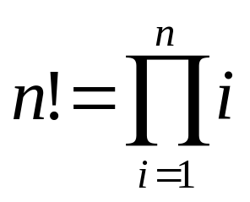
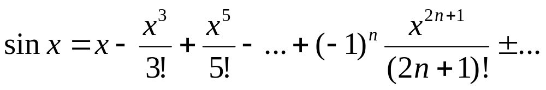
Beispiele 1
  „Hello World“-Beispiel
  (erster Exkurs in das Developerstudio)
  Fakultät-Berechnung
  Reiheneintwicklung der Funktion sin(x)

Slide 51
Fakultät-Berechnung
#include <stdio.h>
void main()
{
int i;
int nVal;
double dFak = 1.;
long lFak = 1;
printf ("Eingabe:");
scanf ("%d",&nVal);
for (i = 2; i<=nVal; i++)
{
dFak *=(double)i;
lFak *=(long)i;
}
printf ("%d! = %.0lf , %ld , %8.8x ",nVal,dFak,lFak ,lFak);
}
Erweitern Sie das Programm um eine Eingabeschleife in der Weise, daß bei Eingabe von 0 das Programm geschlossen wird und unzulässige Eingabewerte durch Fehlermeldungen angezeigt werden.

Slide 52
Reihenentwicklung für sin(x)
#include <stdio.h>
#include <math.h>
void main()
{
int i = 3;
int j = 2;
double dX, dXg, dXg2, dEps;
double dS1, dS2, dsin;
double dV = -1;
printf ("Eingabe x-Wert[°]..:");
scanf ("%lf",&dX);
printf ("Eingabe Genauigkeit:");
scanf ("%lf",&dEps);
/* Umwandlung in Grad */
dXg = dX * 3.14159265359/180.;
dXg2= dXg*dXg;
dsin= sin(dXg);
dS1 = dXg;
dS2 = dXg2*dXg/(6.)*dV;
Erweitern Sie das Programm um eine Eingabeschleife in der Weise, daß weitere X-Werte eingegeben werden können. Das Programm wird mit Ctrl+C abgebrochen.
dS1+= dS2;
printf(“Term %3d dS1: %12.8lf
dS2: %12.8lf sin(x): %12.8lf\n",
j,dS1,dS2,dsin);
while (fabs(dS2) > dEps)
{
j++;
dS2 *= dV*dXg2;
i++;
dS2 /= i;
i++;
dS2 /= i;
dS1 += dS2;
printf(“Term %3d dS1: %12.8lf
dS2: %12.8lf sin(x): %12.8lf\n",
j,dS1,dS2,dsin);
}
}

Slide 53
Funktionen
  Hauptprogramm main, Kommandozeile
  Funktionsaufbau
  Parameterübergabe
  Übergabe von Funktionen
  Rückgabe-Werte

Slide 54
Hauptprogramm main
main
  Jedes C-Programm enthält eine Startfunktion main. Diese Funktion wird vom Betriebssystem aufgerufen und liefert die Kommandozeilen-Parameter und Umgebungsvariablen (z.B. PATH).
  Syntax:
  main( int argc, char *argv[ ], char *envp[ ] )
  int argc
  Anzahl der Kommandozeilen-Parameter.
  char *argv[ ]
  Feld der Kommandozeilen-Parameter und Aufrufstring.
  char *envp[ ]
  Feld der Umgebungsvariablen.
  Beispiel:
  test par1 par2 par3
  argc = 4
  argv[0] = „c:\pfad\test.exe“ argv[1] = „par1“
  argv[2] = „par2“ argv[3] = „par3“
  exit(Returncode)
  Abbruch des Programmlaufs unter Rückgabe des Returncodes.

Slide 55
Funktionsaufbau
Standardisierung durch Argumente
Werte an Funktionen zu übergeben ist eine Möglichkeit Standard-funktionen zu schreiben, die aus allen Programmbereichen aufgerufen werden können.
Funktionsmerkmale
  Funktionen sind in sich geschlossene Bereiche, die durch geschweifte Klammern eingegrenzt werden.
  Funktionen müssen einen syntaktisch richtigen Namen haben, und ihr Aufruf muß mit einem Semikolon abgeschlossen werden (vgl. Anweisung).
  Funktionen können entsprechend ihrer Definition Werte übernehmen und zurückliefern, wobei die Werte beim Aufruf als Zahlen oder Variablen in runden Klammern übergeben werden und nur durch Variablen in die Funktion übernommen werden können.
  Die Variablen müssen vor der geschweiften Klammer deklariert werden. Man bezeichnet sie als formale Parameter.
  Funktionen können auch aufgerufen werden, wenn nicht alle oder gar keine Parameter in die Funktion übergeben werden.
  Funktionen lasssen Variablendefinitionen innerhalb des Funktionsbereichs zu, wobei diese Variablen nur begrenzte Gültigkeit haben.

Slide 56
Funktionsaufbau
  Der Gebrauch von Funktionen führt zu strukturierten kompakteren Programmen und fördert die Lesbarkeit und die Wartungsfreundlichkeit des Codes.
  Funktionen können zu Bibliotheken zusammengebunden werden. In Bibliotheken lassen sich Standard-Programmteile effizient wiederverwerten (z.B. Mathematikbibliotheken, Systembibliotheken).
Funktionsaufbau
Der Aufbau einer Funktion gliedert sich wie folgt:
  Deklaration des Namens, Typs und der formalen Parameter.
  Deklaration der Argumente, die die Übergabewerte aufnehmen.
  Die geschweifte Klammer wird geöffnet.
  Deklaration oder Definition der funktionsinternen bzw. lokalen Variablen.
  Der eigentliche C-Code, der festlegt, was in der Funktion geschehen soll.
  Die geschweifte Klammer wird geschlossen.

Slide 57
Parameterübergabe
Paramterübergabe
  C kennt nur die Parameterübergabe per Value (nicht die Adresse - wie z.B. bei FORTRAN). Bei der Parameterübergabe per Value können die Variablen in den Funktionen nicht geändert werden!
  Beispiel:
  int nVal = 2; void funktion (nVal)
  funktion(nVal); int nVal;
  {
  ⇒ nVal hat den Wert 2; nVal++;
  }
  Soll in einer Funktion eine Variable abgeändert werden, die im aufrufenden Code deklariert wurde, so ist ihre Adresse an die Funktion zu übergeben und in der Funktion mit dem *-Operator auf die Variable zuzugreifen (d.h. Verwendung einer Zeigervariablen).
  Beispiel:
  int nVal = 2; void funktion (nVal)
  funktion(&nVal); int* nVal;
  {
  ⇒ nVal hat den Wert 3; (*nVal)++;
  }

Slide 58
Parameterübergabe
Übergabe einer Funktion
  Neben Variablen können auch Funktionen als Parameter übergeben werden.
  Die Funktion muß in Form eines Prototyps bekannt gemacht werden.
  In der Funktion sind übergebene Funktionen mit Parameterlisten zu deklarieren.
  Beispiel
    Prototypen
    double dkreis ();
    double simpson ();
    Deklaration
    double simpson( ... , f )
    ...
    double (*f)(double dVal);
    {
    ...
    dY = f (dX);
    ...
    }
    Aufruf
    ...
    dF = simpson ( ... , dkreis );
    ...

Slide 59
Rückgabewerte
Rückgabewert
  Der Wert oder das Ergebnis einer Funktion wird mit
    return Wert;
  oder
    return (Wert);
  der aufrufenden Funktion übergeben.
  In einer Funktion, die Rückgabewerte liefern soll, müssen nicht unbedingt Parameter übergeben oder aktuelle bzw. formale Parameter vereinbart werden.
Folgende Rückgabewerte sind zulässig:
  return (fu(z,u)); /* Wert einer anderen Funktion */
  return (&feld[n]); /* Adresse eines Vektorelements*/
  return (w1+w2); /* Wert eines Ausdrucks */
  return (*Zeiger); /* Inhalt eines Zeigers */
  return (Zeiger); /* Zeigervariable */

Slide 60
Anweisungen 2
  switch - case - Anweisung
  goto - Anweisung

Slide 61
switch - case - Anweisung
Syntax switch - case - Anweisung
switch ( Ausdruck )
{
case 1: Anweisung1;
break;
case 2: Anweisung2;
break;
...
default: AnweisungN;
}
  In Abhängigkeit vom Wert des Ausdrucks wird im Case-Baum die entsprechende Anweisung ausgeführt.
  Wird keine break-Anweisung in einer case-Anweisung aufgerufen, so wird die nachfolgende case-Anweisung ausgeführt.
  Es ist ratsam im Case-Baum einen default-Zweig zu implementieren, um alle möglichen Fälle abzudecken.

Slide 62
goto - Anweisung
goto - Anweisung
goto Marke;
Mit der goto-Anweisung können (fast) beliebige Stellen im Programmcode über eine Marke angesprungen werden. Diese Anweisung sollte allerdings nur im äußersten Notfall eingesetzt werden, da mit jeder goto-Anweisung der Programmcode unübersichtlicher wird.
Der einzige Fall, der die goto-Anweisung rechtfertigt, ist das Verlassen komplizierter verschachtelter Schleifen.
  for ( ... )
  {
  for ( ... )
  {
  for ( ... )
  {
  ....
  if (...) goto Ende;
  }
  }
  }
  Ende: printf (“Programmende !!!“);

Slide 63
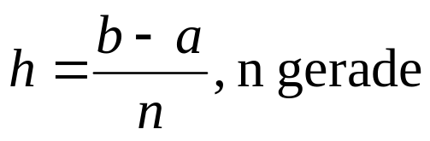
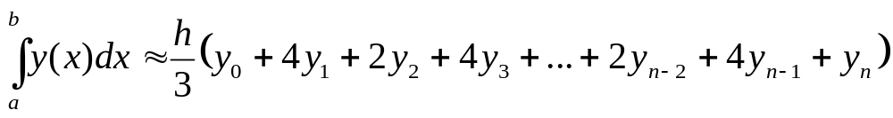
Beispiele 2.1
  Integration mit Simpson-Regel
  ( Halbkreis mit Radius 1, Einheitsquadrat)

Slide 64
Simpson-Regel
#include <stdio.h>
#include <math.h>
double dkreis ();
double dquad ();
double simpson ();
/* oberer Halbkreis mit Radius 1 */
/* Flaeche ergibt Pi/2. */
double dkreis (dX)
double dX;
{
double dR = 1.;
double dY;
if (dX > 1.) return 0.;
if (dX < -1.) return 0.;
dY = sqrt (dR*dR -dX*dX);
return dY;
}
/* Einheitsquadrat */
double dquad (dX)
double dX;
{
double dY;
if (dX > 0.5) return 0.;
if (dX < -0.5) return 0.;
dY = 1.;
return dY;
}

Slide 65
Simpson-Regel
/* Integration nach Simpsonregel
----------------------------- */
double simpson( dXu, dXo, dEps, f )
double dXu; /* untere Grenze */
double dXo; /* obere Grenze */
double dEps; /* Genauigkeit */
double (*f)(double dVal); /* zu integrierende Funktion */
{
int i;
int nrun = 0; /* Laufkenner */
double dFl = 0.; /* letzter Integralwert */
double dFa = 0.; /* aktueller Integralwert */
double dH; /* Schrittweite */
double dX; /* X-Wert */
double dY; /* Funktionswert */
double dg; /* Gewicht */
double dErr; /* Fehler */
int n = 2; /* Inkrementierung */
dFa = 0.;
/* Schleife über alle Integrationen */
while (1)
{
dFa = 0.;
dH = (dXo -dXu)/(double)n; /* Schrittweite bestimmen */
for (i=0; i<=n; i++)
{
dX = dXu +dH*(double)i;
dY = f (dX);
if (i == 0 || i== n) dg = 1.;
else if (i%2 == 1) dg = 4.;
else if (i%2 == 0) dg = 2.;
else dg = 0.;
dFa += dg*dY;
}
dFa *= dH/3.;
dErr = fabs((dFa -dFl)/dFa);
printf (" -> Durchlauf %3d
(Inc %5d): F = %12.8f
(Fehler: %g)\n",
nrun+1,n,dFa,dEps);
if (nrun && dErr < dEps) break;
n*=2;
nrun++;
dFl = dFa;
}
return dFa;
}
void main()
{
double dXo = 1.;
double dXu = -1.;
double dEps = 1.e-6;
double dF;
dF = simpson (dXu,dXo,dEps, dkreis );
printf (" Xu: %8.4f, Xo: %8.4f,
F: %12.8f
Eps: %g\n",
dXu,dXo,dF,dEps);
}

Slide 66

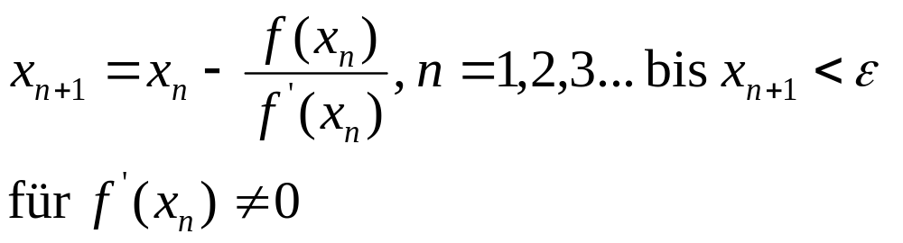
Beispiele 2.2
  Nullstellenermittlung nach Newton
Iterationsformel

Slide 67
Newton-Formel
Programm zur Ermittlung der Nullstellen
  Hauptprogramm
    Einlesen Startwert X₀
    Einlesen Genauigkeit ε
    Einlesen Maximale Anzahl der Iterationen
    Start der Nullstellensuche durch Aufruf der Funktion „Newton“
  Funktionen
    Funktion
    double f (dX) Deklaration der Funktion
    double dX; X-Wert
    Ableitung der Funktion
    double fs (dX, f) Deklaration der Ableitung
    double dX; X-Wert
    double (*f) (double dVal); Übergabe der Funktion
    Newton-Formel zur Nullstellenbestimmung
    double Newton (dX0, dEps, nItMax, f, fs ) Deklaration Newton-Formel
    double dX; X-Wert
    double dEps; Genauigkeit
    int nItMax; Maximale Iterationszahl
    double (*f) (double dVal); Übergabe der Funktion
    double (*fs) (double dVal, Übergabe der Ableitung
    double (*f) (double dVal));
  Quelltext siehe Programmsammlung zum Kurs.

Slide 68
Stringfunktionen
  Allgemeines
  strcpy, strncpy, strcat, strncat
  strcmp, strlen, strchr
  sprintf, sscanf

Slide 69
Stringfunktionen
Allgemeines
  Strings sind Felder vom Typ char. Ein String wird stets durch ein Nullbyte abgeschlossen.
  Felder vom Typ char, die nicht durch ein Nullbyte abgeschlossen sind, dürfen nicht mit Stringfunktionen bearbeitet werden, da die Stringendekennung benötigt wird.
  Fehlt eine Stringendekennung wird sequentiell im Hauptspeicher das nächsten Nullbyte gesucht und gegebenenfalls unkontrolliert Hauptspeicher überschrie-ben, was oft zum Programm- oder Rechnerabsturz führen kann.
strcpy, strncpy, strcat, strncat
  Die Funktionen strcpy und strncpy kopieren einen Quellstrings in einen Zielstring. Der Rückgabewert ist ein Zeiger auf den Zielstring.
  char* strcpy (char* pZiel, const char* pQuelle);
  char* strncpy (char* pZiel, const char* pQuelle,
  size_t nAnz);
  Vorsicht: Bei der Vorgabe der Anzahl der zu kopierenden Bytes wird nicht automatisch eine Stringendekennung angehängt.

Slide 70
Stringfunktionen
  Die Funktionen strcat bzw. strncat verketten Quell- und Zielstring. Der Rückgabewert ist ein Zeiger auf den Zielstring. Wie bei strncpy können mit strncat Teilstrings verkettet werden.
  Beispiel:
  char cFeld[64];
  strcpy(cFeld,“Ein String“); cFeld: „Ein String“
  strcat(cFeld,“ und ein zweiter “); cFeld: „Ein String und ein zweiter“
  #include <string.h>
    #include <stdio.h>
    void main( void )
    {
    char string[100] = "Cats are nice usually";
    printf ( "Before: %s\n", string );
    strncpy( string, "Dogs", 4 );
    strncpy( string + 9, "mean", 4 );
    printf ( "After: %s\n", string );
    }
    Ausgabe
    Before: Cats are nice usually
    After: Dogs are mean usually

Slide 71
Stringfunktionen
strcmp bzw. strcmpi
  Die Funktion strcmp vergleicht zwei Strings. Ist der Rückgabewert 0, sind die Strings identisch. Die Funktion strcmpi ignoriert Groß- und Kleinschreibung
  int* strcmp (const char* pVerg1, const char* pVerg2);
strlen
  Die Funktion strlen liefert die Länge des Strings ohne das Nullbyte.
  size_t strlen (const char* pStr);
strchr
  Die Funktion strchr sucht ein Zeichen im String und liefert dessen Position als Zeiger.
  char* strchr (const char* pStr, int c);

Slide 72
Stringfunktionen
sprintf, sscanf
  Diese Funktionen entsprechen den Standard Ein- bzw. Ausgabefunktionen printf bzw. scanf. Es wird jedoch vom String gelesen bzw. in einen String geschrieben.
  sprintf liefert als Rückgabe die Anzahl der geschriebenen Bytes.
  sscanf liefert als Rückgabe die Anzahl der gelesenen Datenfelder.
  int sprintf( char *buffer,
  const char *format [, argument] ... );
  int sscanf( const char *buffer,
  const char *format [, argument ] ... );

Slide 73
Dateifunktionen
  Allgemeines
  _access, remove
  fopen, fclose
  fgets, fprintf, fscanf
  fread, fwrite, fseek

Slide 74
Dateifunktionen
Allgemeines
  Dateien sind Byteströme, die i.A. auf der Platte abgelegt werden.
  Man unterscheidet formatierte und binäre Dateien. Formatierte Dateien enthalten Texte und können mit einem Editor bearbeitet werden. Binäre Dateien können nicht mit Texteditoren bearbeitet werden und erfordern spezielle an das Format der Datei angepaßte Viewer.
  Der Zugriff auf Dateien erfolgt über einen Dateihandle (eine Kanalnummer oder einen Zeiger auf einen Datenbereich, der die Dateiparamter enthält.
  Die Existenz der Dateien kann geprüft werden.
  Dateien können gelöscht werden.
  Dateizugriffe auf formatierte Dateien sind erheblich langsamer als Zugriffe auf Binärdateien.
  Auf Binärdateien kann mit entsprechenden Funktionen direkt (im Gegensatz zu sequentiell) zugegriffen werden.

Slide 75
Dateifunktionen
_access und remove
  Die Funktion _access prüft den Dateistatus. Liegt der gewählte Status vor, wird 0 zurück gegeben ansonsten -1.
  int _access( const char *datei, int status );
  status = 00 Existzen der Datei
  02 Schreibzugriffe unzulässig
  04 Lesezugriffe unzulässig
  06 Schreib- und Lesezugriffe unzulässig
  Die Funktion remove löscht Dateien. Wurde die Datei gelöscht, wird 0 zurück gegeben sonst -1.
  int remove( const char *datei );

Slide 76
Dateifunktionen
fopen
  Die Funktion fopen öffnet oder erzeugt eine Datei.
  Beim öffnen einer Datei wird ein Dateizeiger (Handle: FILE* pFile) generiert, der für alle weiteren Dateizugriffe benutzt wird. Kann die Datei nicht geöffnet werden, liefert fopen einen Nullzeiger.
  FILE *fopen( const char *dateiname, const char *mode );
  mode = a Nur schreiben, weiterschreiben
  a+ Lesen/Scheiben, weiterschreiben
  r Nur Lesezugriffe
  r+ Lese-/Schreibzugriffe (Datei muß existieren)
  w Nur Schreibzugriffe
  w+ Lese- und Schreibzugriffe
  b Binäre Datei
  t Textdatei
    /* Zum Lesen öffnen */
    FILE* stream;
    if( (stream = fopen( "datei", "r" )) == NULL )
    printf( “Datei 'datei' nicht zu öffnen\n" );
    else
    printf( “Datei 'datei' wurde geöffnet\n" );

Slide 77
Dateifunktionen
fclose
  Die Funktion fclose schließt eine Datei. Es ist der Dateizeiger (Handle:
  FILE* pFile) zu übergeben, der in der Funktion fopen erzeugt wurde. Falls 0 zurückgegeben wird, wurde die Datei geschlossen.
  int fclose( FILE* pFile );
fgets
  Die Funktion fgets liest n-Zeichen in einen String. Wird ein Zeilenumbruch („\n“) gelesen, bricht die Funktion ab. Der Zeilenumbruch wird auch in den String übertragen.
  Diese Funktion eignet sich besonders zum zeilenweisen Einlesen einer Textdatei.
  char *fgets( char *string, int n, FILE *stream );
  do
  {
  /* Auswerten der nächsten Zeile */
  if (!fgets(pLine,255,pFileHnd)) goto FileEOF;
  nZeile++;
  ....

Slide 78
Dateifunktionen
fprintf, fscanf
  Diese Funktionen entsprechen den Standard Ein- bzw. Ausgabefunktionen printf bzw. scanf. Es wird jedoch aus einer Textdatei gelesen bzw. in diese geschrieben.
  fprintf liefert als Rückgabe die Anzahl der geschriebenen Bytes.
  fscanf liefert als Rückgabe die Anzahl der gelesenen Datenfelder.
  int fprintf( FILE* pFile ,
  const char *format [, argument] ... );
  int fscanf( FILE* pFile ,
  const char *format [, argument ] ... );
  void main( void )
    {
    int i = 10;
    char s[] = “Das ist ein String";
    char c = '\n';
    stream = fopen( "fprintf.out", "w" );
    fprintf( stream, "%s%c", s, c );
    fprintf( stream, "%d\n", i );
    fclose( stream );
    }

Slide 79
Dateifunktionen
fwrite
  Die Funktion fwrite schreibt count Datentypen der Länge size aus dem Puffer in die Datei. Der Dateizeiger der Datei wird um die Anzahl der geschriebenen Bytes inkrementiert. Wird die Datei im Textmode geöffnet wird jeder Zeilenumbruch („\r“) durch („\r\n“) ersetzt.
  fwrite eignet sich zum Schreiben von DA-Dateien (Direktzugriff).
  size_t fwrite( const void *buffer, size_t size,
  size_t count, FILE *stream );
  FILE *stream;
    char list[30];
    int i, nwrt;
    /* Öffnen der Datei im Textmode: */
    if((stream = fopen( "fread.out", "w+t" ))!=NULL)
    {
    for ( i = 0; i < 25; i++ )
    list[i] = (char)('z' - i);
    /* Schreiben der 25 Zeichen in die Datei */
    nwrt = fwrite(list,sizeof(char),25,stream );
    printf( “%d Datenfelder geschrieben\n", nwrt );
    fclose( stream );
    }

Slide 80
Dateifunktionen
fread
  Die Funktion fread gibt die Anzahl der gelesenen Datentypen zurück. Diese kann kleiner als die vorgegebene Anzahl count sein. Mit der Funktion feof oder ferror kann unterschieden werden, ob ein Lesefehler oder das Ende der Datei vorliegt.
  fread eignet sich zum Lesen von DA-Dateien (Direktzugriff).
  size_t fread( void *buffer, size_t size,
  size_t count, FILE *stream );
  FILE *stream;
    char list[30];
    int i, nrd;
    /* Öffnen der Datei im Textmode: */
    if((stream = fopen("fread.out","r+t")) != NULL )
    {
    /* Versuch 25 Zeichen zu lesen */
    nrd = fread(list,sizeof( char ), 25, stream );
    printf( “Gelesene Anzahl = %d\n", nrd );
    printf( “Inhalt des Puffers = %.25s\n", list );
    fclose( stream );
    }

Slide 81
Dateifunktionen
fseek
  Die Funktion fseek setzt den Dateizeiger auf eine neue Position, die gegeben ist durch offset Bytes vom Bezugspunkt origin. Die nächste Operation auf der Datei bezieht sich auf diese Position.
  Für den Bezugspunkt origin sind folgenden Möglichkeiten vorgesehen:
    SEEK_CUR Aktuelle Position des Dateizeigers
    SEEK_END Dateiende
    SEEK_SET Dateibeginn
  fseek wird benutzt zum Positionieren des Dateizeigers der DA-Dateien.
  int fseek( FILE *stream, long offset, int origin );

Slide 82
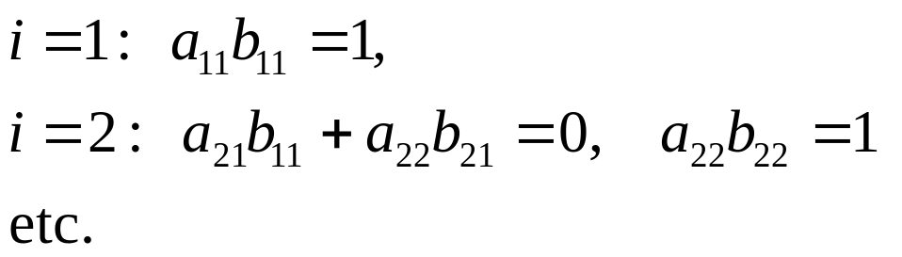
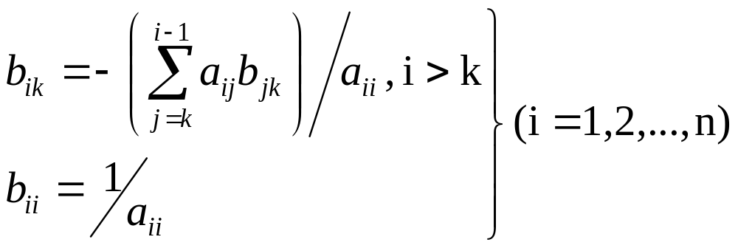
Beispiele 3
  Invertieren einer regulären Linksdreiecksmatirx
  Satz:
  Die Inversion einer regulären Links- bzw. Rechtsdreiecksmatrix ist ein expliziter Prozeß.
Auflösungsformel:

Slide 83
Inversion Dreiecksmarix
Programm zur Inversion einer Linksdreiecksmatirx
  Hauptprogramm
    Auswerten der Kommandozeile
    Prüfen der Eingabedatei
    Initialisierung der Matrizen (Dreiecksmatirx a, invertierte Dreiecksmatirx b und Produktmatrix c = a x b).
    Einlesen der Dreiecksmatrix
    Invertieren der Dreiecksmatrix
    Probe durch Multiplikation beider Matrizen
    Ausdruck der Matrizen in eine Ausgabedatei
  Funktionen
    int ReadMat (pFile,a,ndim) Einlesen der Matrix
    int InitMat (a,ndim) Nullsetzen der Matrix
    int LInvMat (ndim,a,b) Invertieren der Matrix
    int MultMat (a,b,c,ndim) Matrixmultiplikation
    int WriteMat (pFile,pdoc,a,ndim) Schreiben der Matrix
  Quelltext siehe Programmsammlung zum Kurs.

Slide 84
Speicherfunktionen
  Dynamische Speicherverwaltung
  (malloc, free)
  Initialisieren von Speicherbereichen
  (memset)
  Kopieren von Speicherbereichen
  (memcpy, memmove)

Slide 85
Speicherfunktionen
malloc und free
  Die Funktion malloc legt einen Speicherbereich dynamisch an und liefert als Rückgabewert einen void-Zeiger auf den Speicher. Die Funktion free gibt den Speicher frei.
  Syntax von malloc:
    void *malloc( size_t size );
  Syntax von free:
    void free( void *memblock );
  Beispiel
  #include <malloc.h>
    void main( void )
    {
    char *string;
    /* Allokieren des Speichers (256 Bytes) */
    string = malloc(256);
    if( string == NULL )
    printf( “Fehler: Zu wenig Hauptspeicher!\n" );
    else
    {
    printf( “Speicher wurde allokiert\n" );
    free( string );
    printf( “... und wieder frei gegeben\n" );
    }
    }

Slide 86
Speicherfunktionen
memset
  Die Funktion memset initialisiert mit der Funktion malloc angelegten Speicher.
  Syntax von memset:
    void *memset( void *dest, int c, size_t count );
  Beispiel
  #include <memory.h>
    #include <stdio.h>
    void main( void )
    {
    char buffer[] = “Test der Funktion memset";
    printf( “vorher : %s\n", buffer );
    memset( buffer, '*', 4 );
    printf( “nachher: %s\n", buffer );
    }
    Ausgabe
    vorher : test der Funktion memset
nachher: **** der Funktion memset

Slide 87
Speicherfunktionen
memcpy und memmove
  Die Funktionen memcpy und memmove kopieren Speicherbereiche auf elementarste Weise (hohe Performance!). Die Speicherinhalte spielen dabei keine Rolle. Beide Funktionen haben für nicht überlappende Gebiete den gleichen Effekt. Bei Überlappung gewährleistet im Gegensatz zu memcpy memmove, daß die Quelle zunächst kopiert und dann eventuell überschrieben wird. Es wird ein Zeiger auf den Zielspeicher zurückgegeben.
  Syntax:
    void *memcpy( void *dest, const void *src,
    size_t count );
    void *memmove( void *dest, const void *src,
    size_t count );
  Beispiel
  memcpy ( string1 + 16, string2 + 40, 3 );
    memmove( string2 + 10, string2 + 4, 40 );

Slide 88
Datenstrukturen
  Einfache Strukturen
  Typdefinitionen
  Dynamisches Anlagen von Datenstrukturen

Slide 89
Datenstrukturen
Einfache Strukturen
  In einer Struktur können mehrere (unterschiedliche) Datentypen zusammen-gefaßt werden. Eine Struktur wird durch das Schlüsselwort struct eingeleitet. Eine Strukturdefinition belegt keinen Speicherplatz.
  Beispiel
  struct knoten
  {
  int nKno; Knotennummer
  int nKSy; Nummer Koordinatensystem
  double dX[3]; Koordinaten
  int nF[6]; Freiheitsgrade
  };
  Das Implementierung der Datenstrukur erfolgt in einer weiteren Anweisung.
  struct knoten FE_Knoten;
  Der Zugriff auf Strukturelemente erfolgt über Strukturvariablenname und Elementname.
  int nKnoNr = FE_Knoten.nKno;
  int nKnoKS = FE_Knoten.nKSy;
  double dX = FE_Knoten.dX[0];
  ObjekteDie Funktionen memcpy und memmove kopieren Speicherbereiche auf elementarste Weise (hohe Performance!). Die Speicherinhalte spielen dabei keine Rolle. Beide Funktionen haben für nicht überlappende Gebiete den gleichen Effekt. Bei Überlappung gewährleistet im Gegensatz zu memcpy memmove, daß die Quelle zunächst kopiert und dann eventuell überschrieben wird. Es wird ein Zeiger auf den Zielspeicher zurückgegeben.
  Syntax:
    void *memcpy( void *dest, const void *src,
    size_t count );
    void *memmove( void *dest, const void *src,
    size_t count );
  Beispiel
  memcpy ( string1 + 16, string2 + 40, 3 );
    memmove( string2 + 10, string2 + 4, 40 );

Slide 90
Datenstrukturen
Typdefinitionen
  Typdefinitionen erweitern den Datentypumfang der Sprache C. Mit der Typendefinition, eingeleitet durch das Schlüsselwort typedef, lassen sich Datenstrukturen eleganter beschreiben.
  Eine typedef Deklaration führt eine Bezeichnung ein, die innerhalb ihres Geltungsbereichs zum Synonym für einen bereits definierten Typ wird. Im Gegensatz zu struct wird eine neue Bezeichnung für einen bereits definierten Datentyp eingeführt.
  Beispiel
  typedef struct tagKNOTEN
  {
  int nKno; Knotennummer
  int nKSy; Nummer Koordinatensystem
  double dX[3]; Koordinaten
  int nF[6]; Freiheitsgrade
  } KNOTEN;
  Das Implementierung der Datenstruktur erfolgt analog.
  KNOTEN FE_Knoten;
  Der Zugriff erfolgt in gleicher Weise.

Slide 91
Datenstrukturen
Dynamisches Anlegen von Datenstrukturen
  Datenstrukturen können wie einfache Datenstrukturen allokiert werden. Die Funktion sizeof liefert die Größe einer Struktur in Bytes.
  Beispiel: Anlegen eines Feldes für 100 Knoten
  KNOTEN* pKno;
  pKno = (KNOTEN*)malloc(sizeof(KNOTEN)*100);
  int nKnoNr30 = pKno[29].nKno;
  double dKnoX30 = pKno[29].dX[0];
  Der Zugriff auf Datenstrukturelemente über Zeiger erfolgt mit dem Pfeilsymbol „->“ anstelle des Punkts „.“.
  Beispiel:
  KNOTEN* pKno;
  pKno = (KNOTEN*)malloc(sizeof(KNOTEN));
  int nKno = pKno->nKno;
  double dX = pKno->dX[0];

Slide 92

Beispiele 4
  BUBRING: Automatische Generierung einer
  B&B-Eingabedatei für Ringsteifen
  Visuelle Kontrolle mit dem Programm BUBVIEW

Slide 93
B&B: Ringsteifen
Programm zur automatischen Generierung einer B&B-Eingabedatei für Ringsteifen
  Hauptprogramm
    Auswerten der Kommandozeile
    Prüfen der Eingabedatei
    Einlesen der Steuerdatei und Anlegen des Speichers
    Schreiben der B&B-Eingabedatei
    Freigeben des Speichers
  Funktionen
    int ReadInput (pFile) Einlesen der Steuerdatei
    int WriteBUB (pFile) Schreiben der B&B-Datei
    int FreeAll () Freigeben des Speichers
  Syntax
    bubring [Steuerdatei] [B&B-Eingabedatei]
    Standardsteuerdatei: „bubring.ste“
    Standardeingabedatei: „bubring.ein“
  Quelltext siehe Programmsammlung zum Kurs.

Slide 94
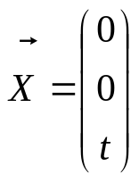
B&B: Ringsteifen
  Format der Eingabedatei:
    Anzahl der Ringe
    Für einen Ring sind die folgenden Daten erforderlich
    - Ringradius
    - Ringhöhe
    - Anzahl der Balkenelemente im Ring
    - Materialgruppe und Querschnittsgruppe
  Lage der Balkenelemente
    Der Richtungsknoten liegt auf halber Strecke zur Ringachse.
    Die 2-Achse der Balkenelemente liegt in der X-Y-Ebene
  Datengenerierung
    Es werden zunächst gleichzeitig Knoten- bzw. Elementdaten generiert und in dynamische Felder eingespeichert.
    Dann werden in Folge Knotendatensätze (NDS 23), Gruppenzuweisungen
    (NDS 36) und Elementdaten (NDS 37) geschrieben.

Slide 95
Operatoren 2
  Logische Operatoren
  Bit-Operatoren

Slide 96
Logische Operatoren
Logisches Oder „||“
Der Operator „logisches Oder“ verknüpft logische Ausdrücke
  int nVal1 = 1;
  int nVal2 = 2;
  if (nVal1 == 1 || nVal2 == 2) { Ausdruck }
Logisches Und „&&“
Der Operator „logisches Und“ verknüpft logische Ausdrücke
  int nVal1 = 1;
  int nVal2 = 2;
  if (nVal1 == 1 && nVal2 == 2) { Ausdruck }
„?“-Operator
Der „?“-Operator ermöglicht bedingte Zuweisungen vergleichbar der
if-else-Anweisung.
  int nVal1 = 1;
  int nVal2 = nVal1==1 ? 3 :
  nVal1==2 ? 4 : 5;

Slide 97
Bit-Operatoren
„!“-Operator
Der logische Operator „!“ negiert einen boolschen Ausdruck
  int nVal1 = 1;
  if ( nVal1 == 1 ) { Ausdruck1 };
  if (!(nVal1 == 1)) { Ausdruck2 };
„~“ Bitweise Negation
Der Operator kann nur auf ganzzahlige Objekte angewendet werden.
  int nVal1 = 0x0000ffff;
  (hexadezimal: 0: 0000
  f: 1111)
  int nVal2 = ~nVal1;
  (nVal2: 0xffff0000)
„|“ Bitweiser ODER-Operator
Der „|“-Operator verknüpft das Bitmuster ganzzahliger Objekte.
  int nVal1 = nVal2 | nVal2;
  Bitmuster nVal1: 0010 0001 1010 0011
  Bitmuster nVal2: 0011 1011 0110 1001
  Bitmuster nVal3: 0011 1011 1110 1011

Slide 98
Bit-Operatoren
„&“ Bitweiser UND-Operator
Der „&“-Operator verknüpft das Bitmuster ganzzahliger Objekte.
  int nVal1 = nVal2 & nVal2;
  Bitmuster nVal1: 0010 0001 1010 0011
  Bitmuster nVal2: 0011 1011 0110 1001
  Bitmuster nVal3: 0010 0001 0010 0001
„<<“ Links Shift
Der Operator kann zur Multiplikation mit Zweierpotenzen verwendet werden.
  int nVal1 = 128; : 0000 1000 0000 (128)
  nVal1 << 2; : 0010 0000 0000 (512)
„>>“ Links Shift
Der Operator kann zur Division durch Zweierpotenzen verwendet werden.
  int nVal1 = 512; : 0010 0000 0000 (512)
  nVal1 >> 2; : 0000 1000 0000 (128)

Slide 99
Konvertierungsfunktionen
  Konvertierung von Zeichenketten ohne Prüfung
  Konvertierung von Zeichenketten mit Prüfung
  Konvertierung von numerischen Werten

Slide 100
Konvertierungsfunktionen
atof
  Die Funktion wandelt eine Zeichenkette in eine Gleitkommazahl.
  Syntax von atof:
    double atof( const char *string );
    double dVal = atof („1.234“);
atoi
  Die Funktion wandelt eine Zeichenkette in eine ganze Zahl.
  Syntax von atoi:
    int atoi( const char *string );
    int nVal = atoi („123“);
atol
  Die Funktion wandelt eine Zeichenkette in eine „long“ Zahl.
  Syntax von atol:
    long atol( const char *string );
    long lVal = atol („123“);

Slide 101
Konvertierungsfunktionen
strtod
  Die Funktion wandelt eine Zeichenkette in eine Gleitkommazahl. Wenn der String-Wert nicht interpretiert werden kann, wird ein Zeiger auf das erste nicht zu interpretierende Zeichen zurückgegeben.
  Syntax von strtod:
    double strtod( char *nptr, char **endptr );
    char* nptr = „1.234xyz“;
    char* endptr;
    double dVal = strtod (nptr,&endptr);
    printf („dVal = %.3lf, Fehler: %s“,nptr,endptr);
    Ausgabe:
    dVal = 1.234, Fehler: xyz
strtol
  Die Funktion wandelt eine Zeichenkette in eine Long-Integerzahl. Wenn der String-Wert nicht interpretiert werden kann, wird ein Zeiger auf das erste nicht zu interpretierende Zeichen zurückgegeben.
  Syntax von strtod:
    long strtol(char *nptr, char **endptr , int base );

Slide 102
Konvertierungsfunktionen
ecvt
  Die Funktion wandelt eine Zeichenkette in eine Gleitkommazahl.
  Syntax von ecvt:
    char *ecvt( double value, int count, int *dec,
    int *sign )
    void main( void )
    {
    int decimal, sign;
    char *buffer;
    int precision = 10;
    double source = 3.1415926535;
    buffer = ecvt( source, precision, &decimal, &sign );
    printf( "source: %2.10f buffer: '%s' decimal: %d sign: %d\n",
    source, buffer, decimal, sign );
    }
    Output
    source: 3.1415926535 buffer: '3141592654‘
    decimal: 1 sign: 0
    sign: 0 falls positive Zahl
    1 falls negative Zahl

Slide 103
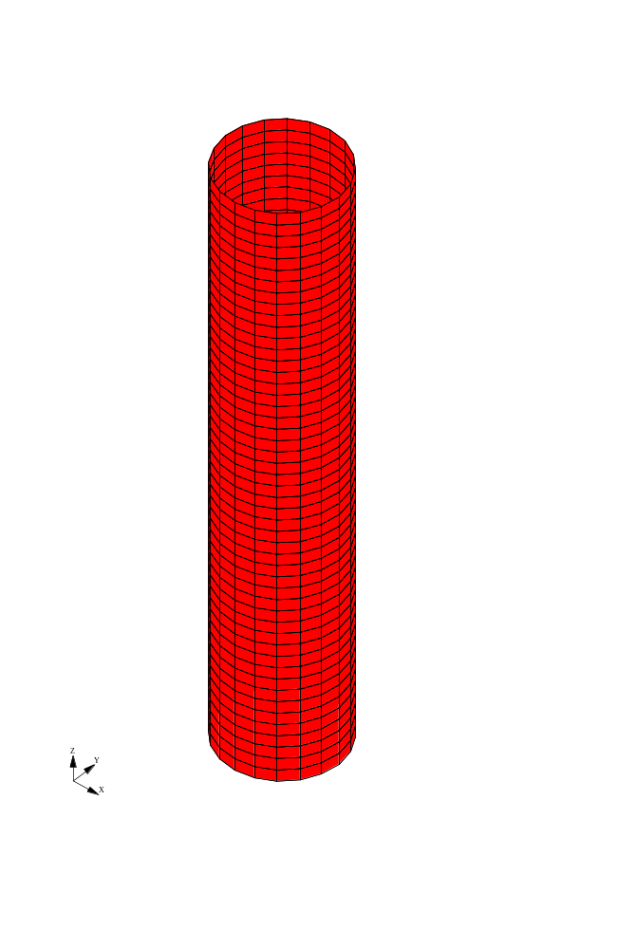
Beispiele 5
  BUBZYL: Automatische Generierung einer
  B&B-Eingabedatei für Zylinder

Slide 104
B&B: Zylinder
Programm zur automatischen Generierung einer B&B-Eingabedatei für Zylinder
  Hauptprogramm
    Auswerten der Kommandozeile
    Prüfen der Eingabedatei
    Einlesen der Steuerdatei und Anlegen des Speichers
    Schreiben der B&B-Eingabedatei
    Freigeben des Speichers
  Funktionen
    int ReadInput (pFile) Einlesen der Steuerdatei
    int WriteBUB (pFile) Schreiben der B&B-Datei
    int FreeAll () Freigeben des Speichers
  Syntax
    bubzyl [Steuerdatei] [B&B-Eingabedatei]
    Standardsteuerdatei: „bubzyl.ste“
    Standardeingabedatei: „bubzyl.ein“
  Quelltext siehe Programmsammlung zum Kurs.

Slide 105
B&B: Zylinder
  Format der Eingabedatei:
    - Zylinderradius
    - Zylinderhöhe
    - Anzahl der Inkrementierung auf dem Umfang
    - Anzahl der Inkrementierung in der Höhe
    - Materialgruppe und Querschnittsgruppe
  Datengenerierung
    Es werden zunächst gleichzeitig Knoten- bzw. Elementdaten generiert und in dynamische Felder eingespeichert.
    Dann werden in Folge Knotendatensätze (NDS 23), Gruppenzuweisungen
    (NDS 36) und Elementdaten (NDS 37) geschrieben.

Slide 106
Funktionen
  Stringvergleich stricmp
  Quick-Sort-Algorithmus qsort

Slide 107
Funktionen
stricmp
  Funktion zum lexikographischen Vergleich zweier Texte.
  Syntax von stricmp:
    int _stricmp( const char *string1,
    const char *string2 );
    string1 Text1
    string2 Text2
    Rückgabewert von stricmp
    <0: Text1 < Text2
    =0: Text1 = Text2
    >0: Text1 > Text2

Slide 108
Funktionen
qsort
  Die Funktion qsort implementiert einen Quick-Sort-Algorithmus, um ein Feld von Elementen gleicher Größe zu sortieren. Das Feld wird mit den sortierten Elementen überschrieben. Die Routine erwartet als Parameter eine Funktion die den Vergleich der Elemente durchführt.
  Syntax von qsort:
    void qsort( void *base, size_t num, size_t width,
    int (__cdecl *compare )(const void *elem1,
    const void *elem2 ) );
    base Zeiger auf zu sortierendes Feld
    num Anzahl der Elemente im Feld
    width Größe eines Elements in Bytes
    compare Funktion zum Vergleich der Feldelemente
    Vergleichsfunktion:
    int compare( (void *) elem1, (void *) elem2 );
    Rückgabewert:
    <0: elem1 < elem2
    =0: elem1 = elem2
    >0: elem1 > elem2

Slide 109
Funktionen
  Beispiel:
    int compare( const void *arg1, const void *arg2 );
    void main( int argc, char **argv )
    {
    int i;
    /* Entfernen von argv[0] */
    argv++; argc--;
    /* Sortierung der verbleibenden Argumente */
    qsort( (void *)argv, (size_t)argc,
    sizeof( char * ), compare );
    /* Ausgabe der sortierten Liste */
    for( i = 0; i < argc; ++i )
    printf( "%s ", argv[i] );
    printf( "\n" );
    }
    int compare( const void *arg1, const void *arg2 )
    {
    /* Vergleich der Strings */
    return _stricmp( * ( char** ) arg1,
    * ( char** ) arg2 );
    }
    Ausgabe
    [C:\code]qsort every good boy deserves favor
    boy deserves every favor good

Slide 110
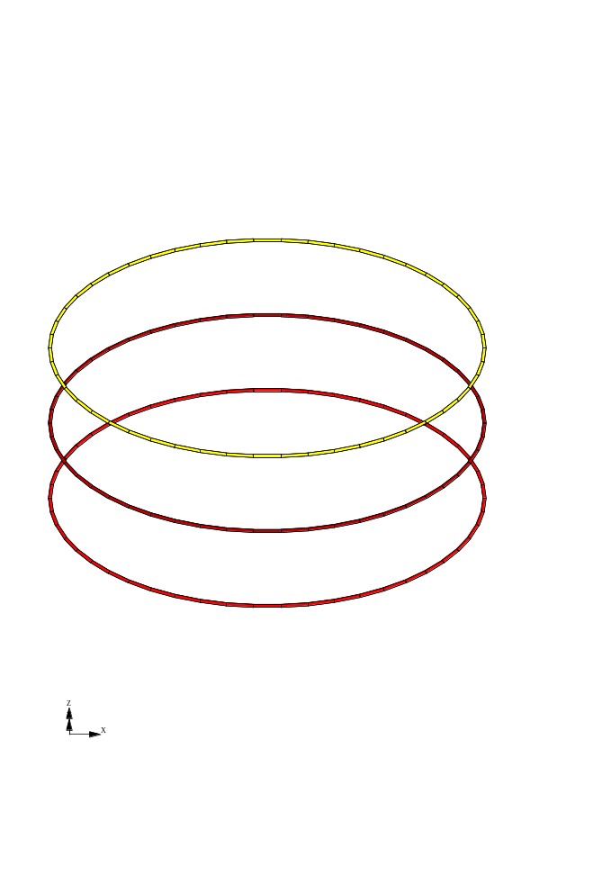
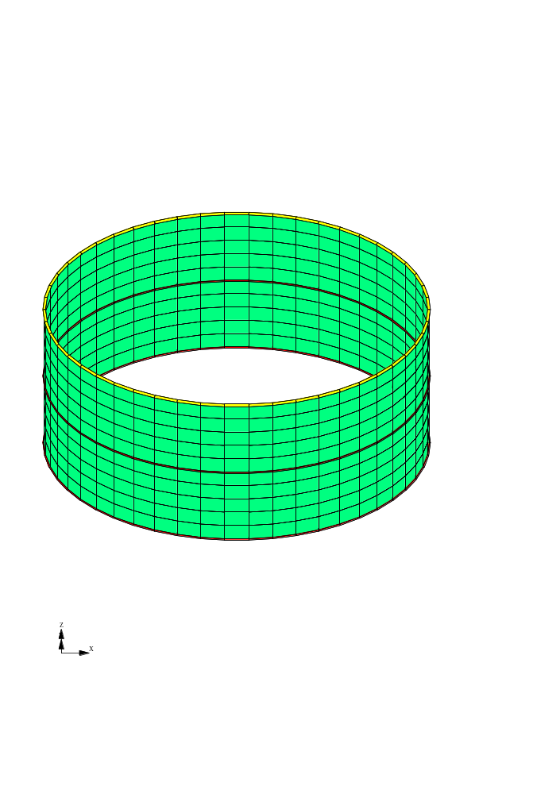
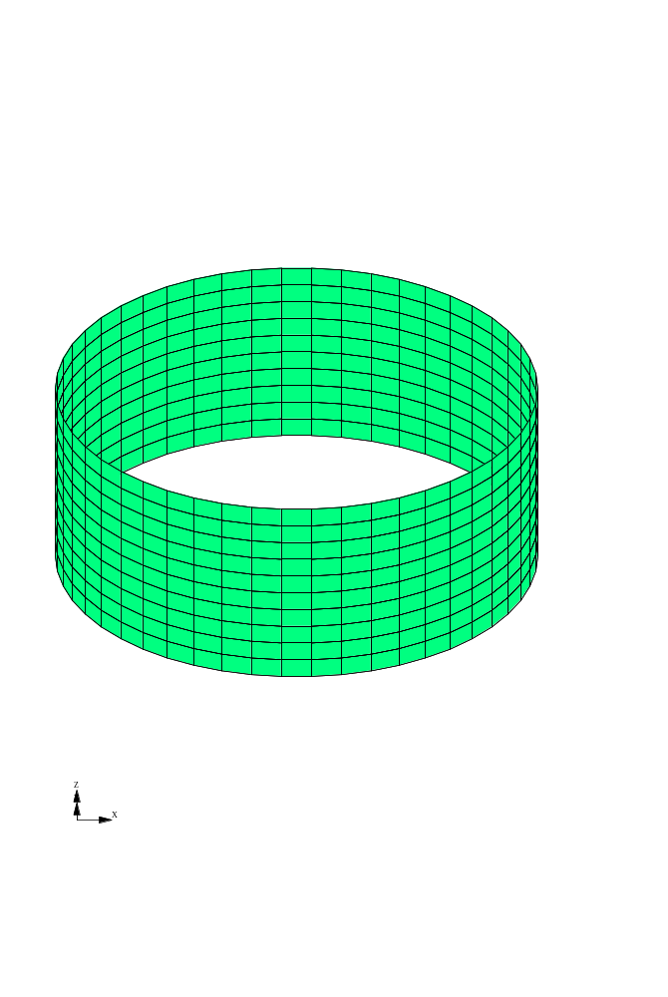
Beispiele 6
  BUBMERGE: Kombinieren von
  B&B-Eingabedateien

Slide 111
B&B: Kombinieren
Programm zur Kombination von B&B-Eingabedateien
  Hauptprogramm
    Auswerten der Kommandozeile
    Anlegen des dynamischen Speichers
    Einlesen der 1. B&B-Eingabedatei
    Einlesen der 2. B&B-Eingabedatei
    Sortieren der Knotenkoordinaten nach X, Y und Z
    Suchen der Knoten mit gleichen Koordinaten (mit Fangradius)
    Schreiben der B&B-Eingabedatei
    Freigeben des Speichers
  Syntax
    bubmerge <Eingabedatei 1> <Eingabedatei 2> <Ausgabedatei>
  Quelltext siehe Programmsammlung zum Kurs.

Slide 112
B&B: Kombinieren
  Einlesen der Eingabedatei
Öffnen der Eingabedatei
Über alle Zeile
Einlesen ein Zeile
EOF
ENDE
Ermitteln der Datensatznr.
NDS = 23
Knotendaten
NDS = 36
Gruppenzuweisungen
NDS = 37
Elementdaten

Slide 113
B&B: Kombinieren
Datenhaltung
  Knotenfelder
    Das Knotenfeld wird maximal angelegt (d.h. formatiert 9999).
    In einem Indexfeld werden die gelesenen Knotennummern gespeichert.
    Das Indexfeld wird vor der Verknüpfung nach Koordinaten sortiert, um das Verknüpfen der Strukturen zu beschleunigen.
    Das Schreiben der Knotendaten wird über das Indexfeld gesteuert.
  Elementfelder
    Das Elementfeld wird maximal angelegt (d.h. formatiert 9999).
    In einem Indexfeld werden die gelesenen Elementnummern gespeichert.
    Das Schreiben der Elementdaten und Gruppenzuweisungen wird über das Indexfeld gesteuert.
  Gruppenzuweisungen
    Daten der Gruppenzuweisungen werden direkt in das Elementdatenfeld eingespeichert.

Slide 114
B&B: Kombinieren
Die Beispieldateien
  Eingabedatei 1
    3 3 Ringe
    5.0 0. 50 1 1 Radius = 5, Z = 0
    5.0 2. 50 1 2 Radius = 5, Z = 2
    5.0 4. 50 1 3 Radius = 5, Z = 4
  Eingabedatei 2
    5. 4. 50 10 1 4 Radius = 5, Höhe = 4
  Inkrementierung auf Radius: 50
  Inkrementierung auf Höhe : 10

Slide 115
Beispiele 6
  BUBBAUTL: B&B - Bauteilverwaltung
Bauteil-
datenbank

Slide 116
B&B: Bauteildatenbank
Programm zur B&B Bauteilverwaltung
  Hauptprogramm
    Auswerten der Kommandozeile
    Anlegen des dynamischen Speichers
    Ausführen der vorgegebenen Kommandos
    Freigeben des Speichers
  Syntax
    bubbautl <opt> <BauteilDB> <B&B-Eingabedatei>
    bubbautl -a <BauteilDB> <B&B-Eingabedatei>
    Hinzufügen eines weiteren Bauteils.
    bubbautl -c <BauteilDB>
    Verknüpfen aller Bauteile in der Bauteildatenbank.
    bubbautl -w <BauteilDB> <B&B-Eingabedatei>
    Schreiben der Bauteildatenbank als B&B-Eingabedatei.
    bubbautl -l <BauteilDB>
    Anlisten der Bauteildatenbank-Kenndaten.
  Quelltext siehe Programmsammlung zum Kurs.

Slide 117
B&B: Bauteildatenbank
  Programmfunktionen
  void PrintLogo(); Ausgabe des Programmlogos
  int ParseCommand(); Auswerten der Kommandozeile
  int AllocMem(); Speicher anlegen
  int ReadFile(); Einlesen einer BUB-Datei
  int GetKnoten(); 23: Knoten einlesen
  int GetGruppen(); 36: Gruppenzuweisung einlesen
  int GetElement(); 37: Elementdaten einlesen
  int Connect(); Verbinden der Strukturteile
  int WriteBUB(); Schreiben der B&B-Eingabedatei
  int FreeAll(); dynamische Felder freigeben
  int InitDB(); Initialisierung einer Bauteildatenbank
  int LoadDB(); Laden einer Bauteildatenbank
  int SaveDB(); Schreiben einer Bauteildatenbank
  int compareKno (const void* pSR1,const void* pSR2);

Slide 118
B&B: Bauteildatenbank
  Struktur der Bauteildatenbank
Kopfdaten
Knotenindex
Offset Knotenindex
Elementindex
Offset Elementindex
Knotendaten
Offset Knotendaten
Elementdaten
Offset Elementdaten

